Slide 1
如何開啟網頁

Slide 2
前置作業
環境限制(建議在虛擬環境中運行,此處用的是conda來建設虛擬環境):
python3.8.10(必須使用此版本)
所需模組:
django==3.0.3
opencv-python==4.7.0.72
numpy==1.23.5
Pillow
複製程式碼:
git clone https://github.com/C110112103/111-2_Embedded-Image-Processing.git

Slide 3
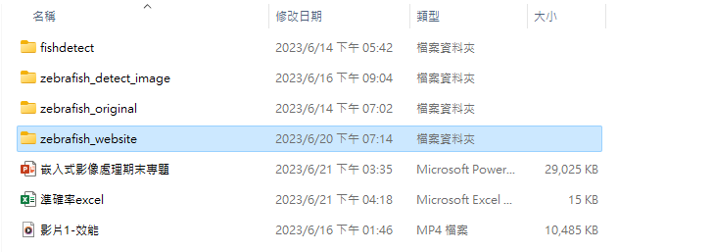
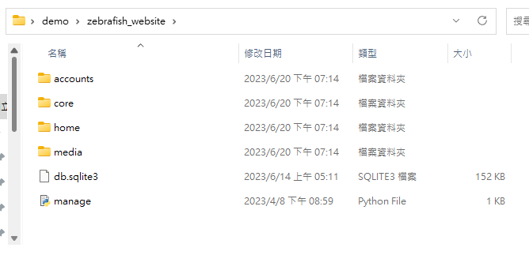
教學
第一步:打開放置網頁程式的資料夾

Slide 4

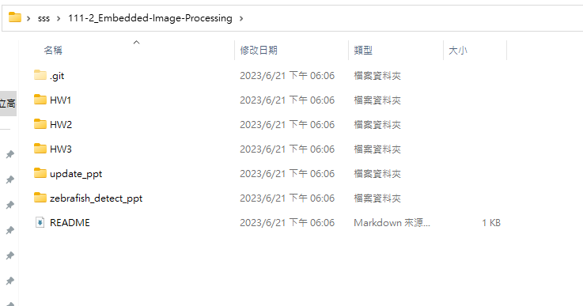
教學
第一步:打開放置網頁程式的資料夾

Slide 5
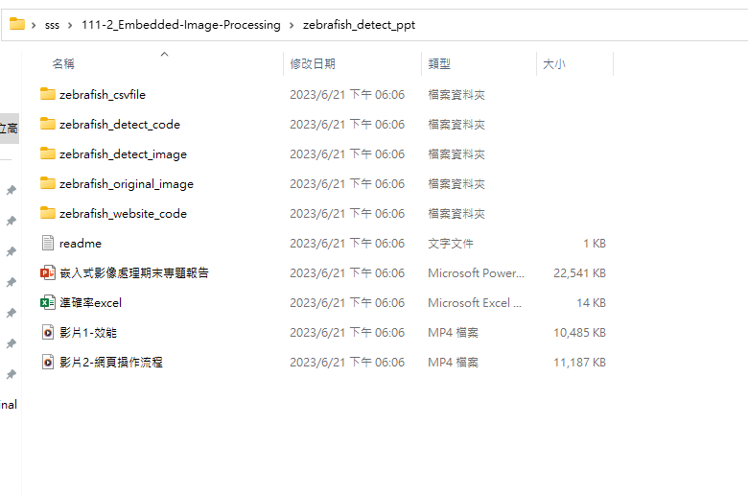
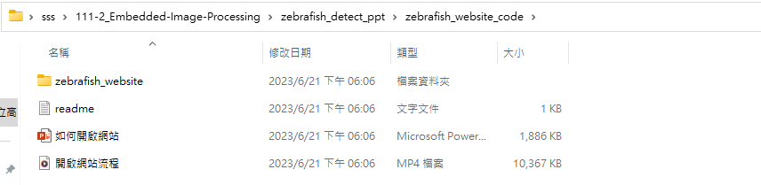
教學
第一步:打開放置網頁程式的資料夾

Slide 6
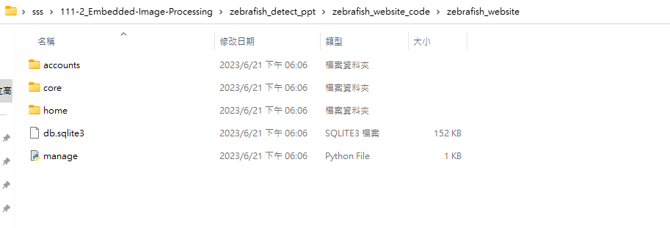
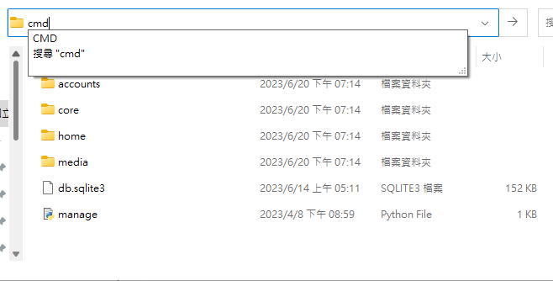
教學
第二步:在當前資料夾進入cmd,並開啟虛擬環境

Slide 7
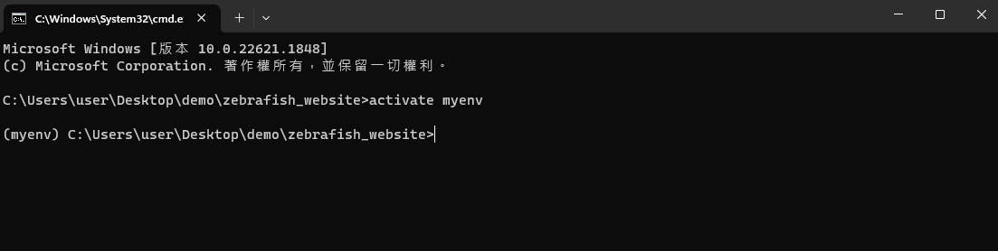
教學
第二步:在當前資料夾進入cmd,並開啟虛擬環境(此處虛擬環境使用Anaconda架設)
出現這個代表成功進入虛擬環境

Slide 8
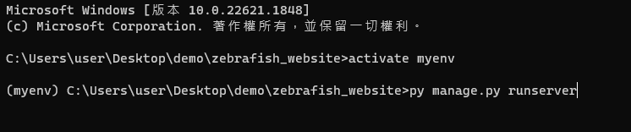
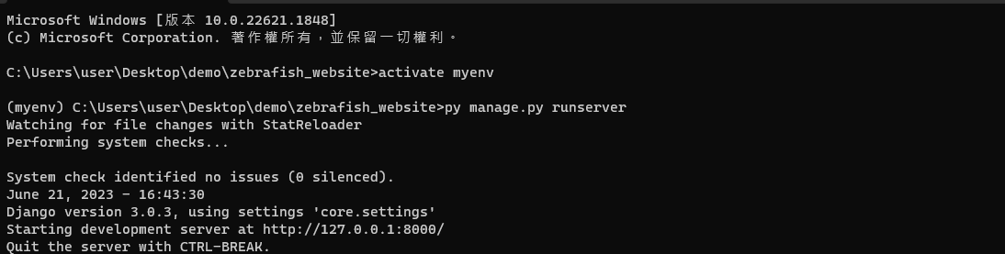
教學
第三步:輸入運行django網站的指令,會跑出網頁的網址
網址

Slide 9
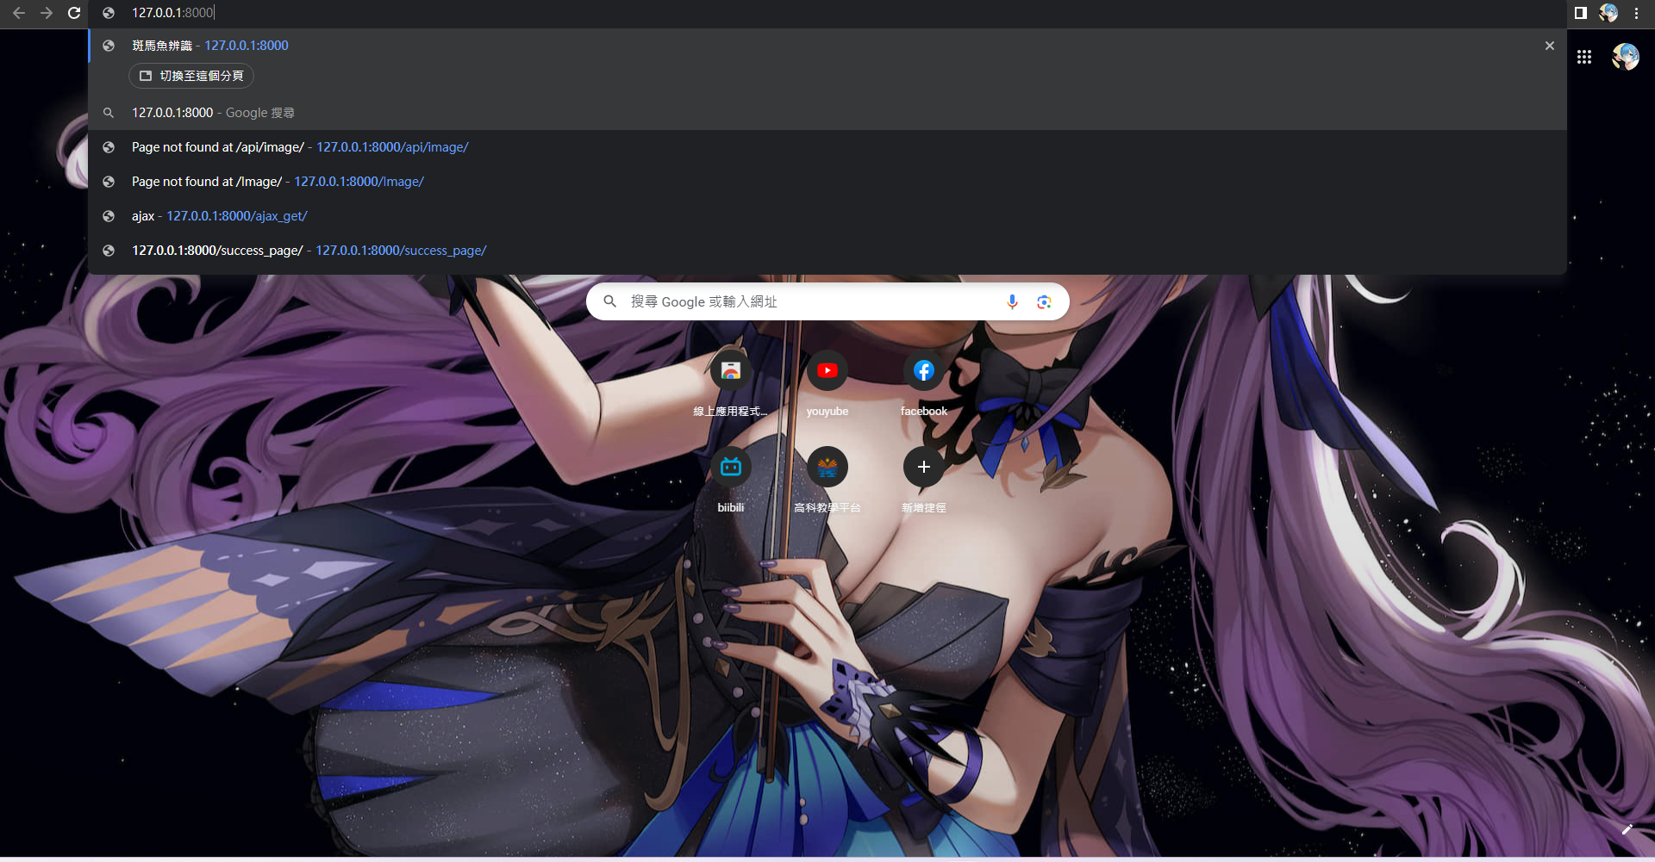
教學
第四步:在瀏覽器上輸入剛才得到的網址

Slide 10
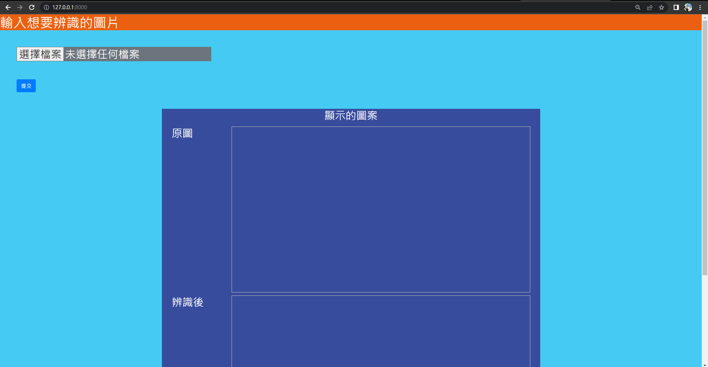
教學
第四步:在瀏覽器上輸入剛才得到的網址

Slide 11
教學
上傳後的圖片存放處

Slide 12
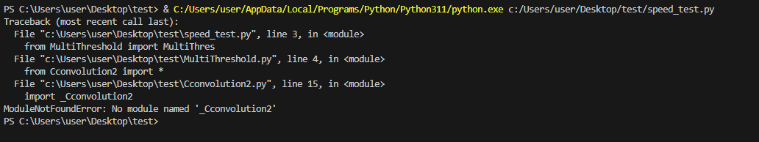
問題紀錄
若找不到_Convolution2的程式檔,代表python環境錯誤,必須為3.8.10

